Slide 1
第三节 格林公式及其应用
一、格林公式
二、平面上曲线积分与路径无关的条件
三、二元函数的全微分求积
四、小结

Slide 2

一、区域连通性的分类
设D为平面区域, 如果D内任一闭曲线所围成的部分都属于D, 则称D为平面单连通区域, 否则称为复连通区域.
D
D
单连通区域
复连通区域

Slide 3
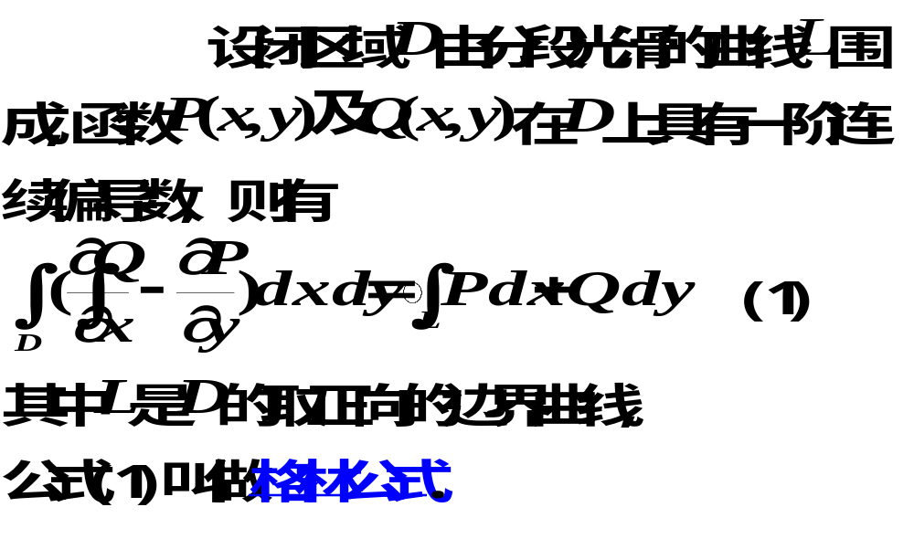
二、格林公式
定理1

Slide 4
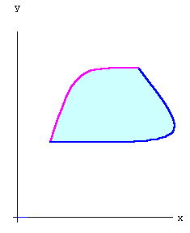
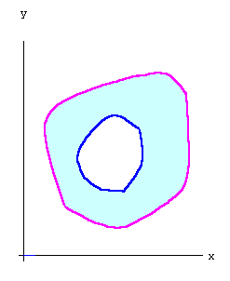





边界曲线L的正向: 当观察者沿边界行走时,区域D总在他的左边.

Slide 5

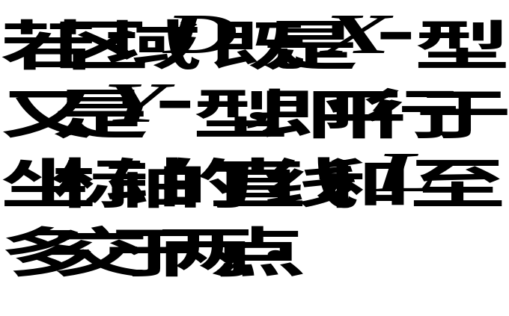



y
证明(1)
E
d
D
B
A
c
C
o
a
x
b

Slide 6
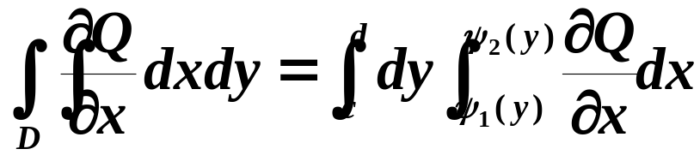
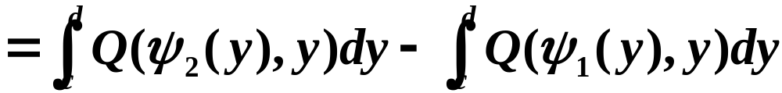
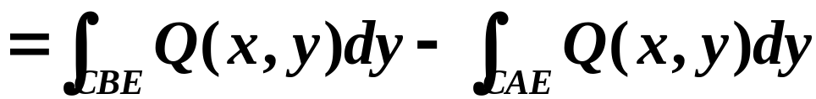
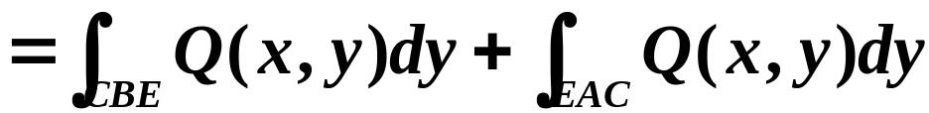
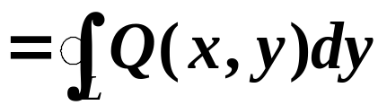
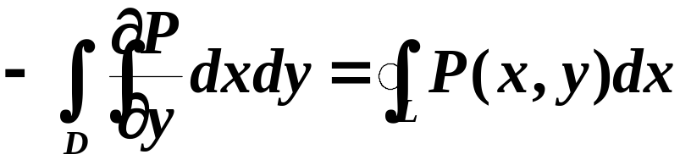
y
E
d
D
c
C
x
o
同理可证

Slide 7
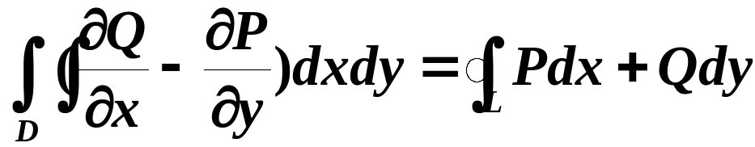




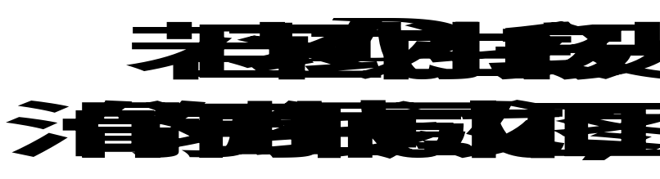




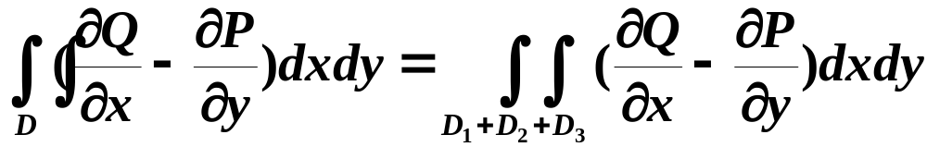
两式相加得
证明(2)
D

Slide 8
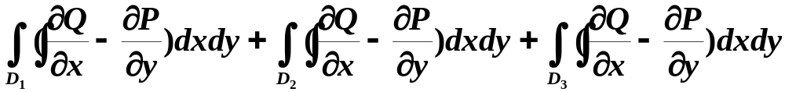
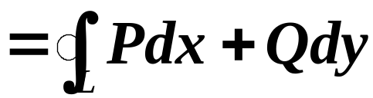





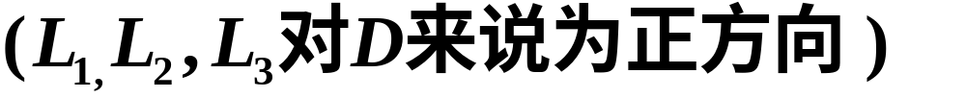



Slide 9
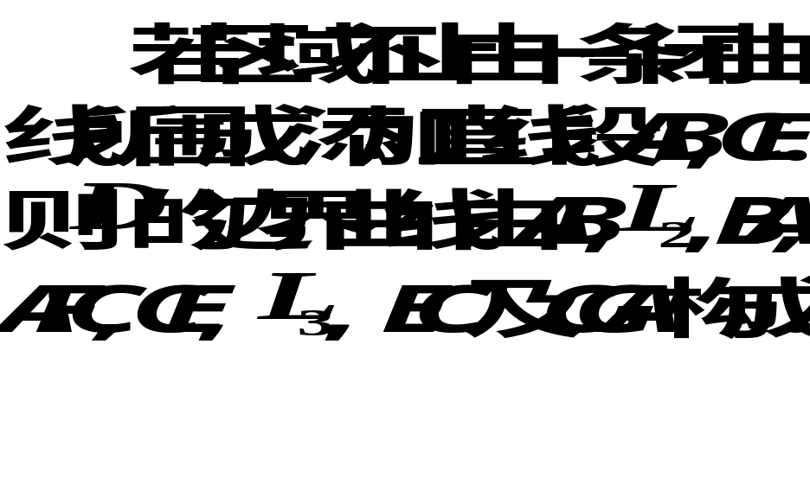
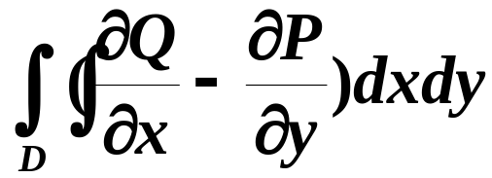
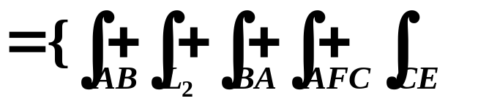
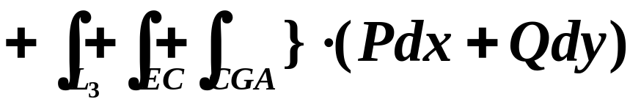
证明(3)
G
E
C
D
B
F
A
由(2)知

Slide 10
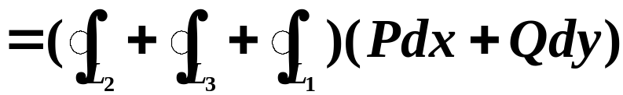

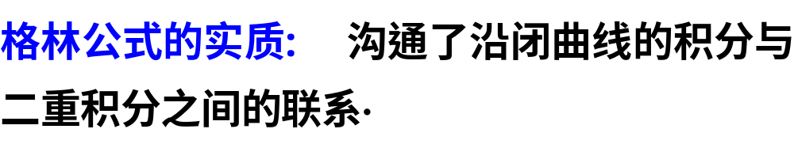
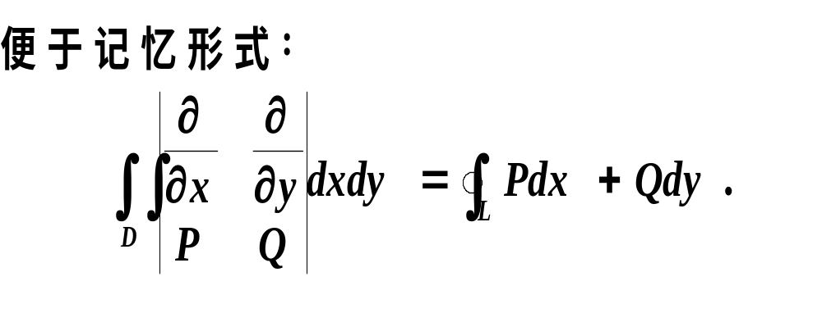

Slide 11

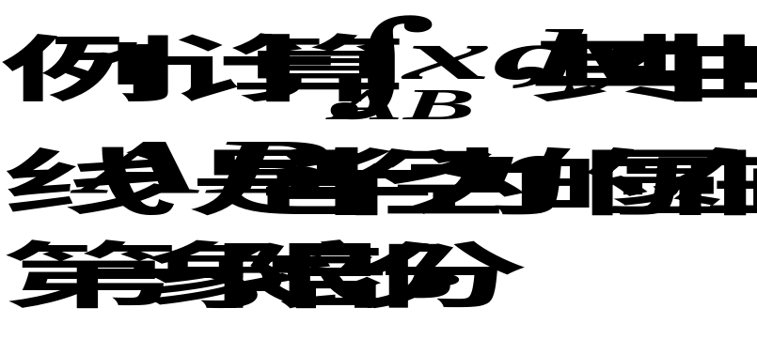




三、简单应用
y
1. 简化曲线积分
A
o
x
L
B
(

Slide 12
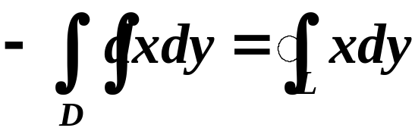
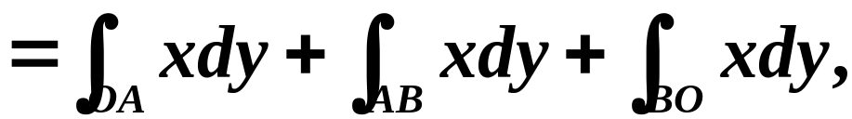
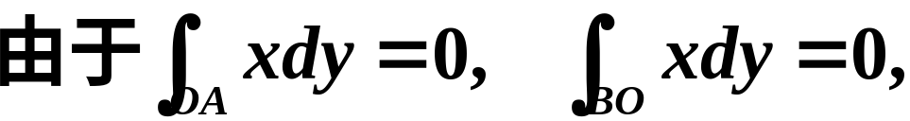
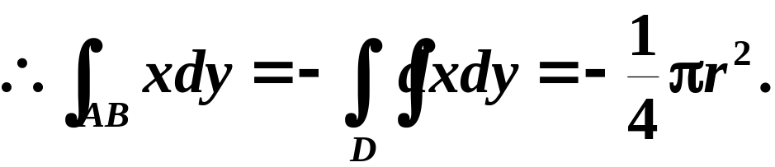
y
A
o
x
L
B

Slide 13
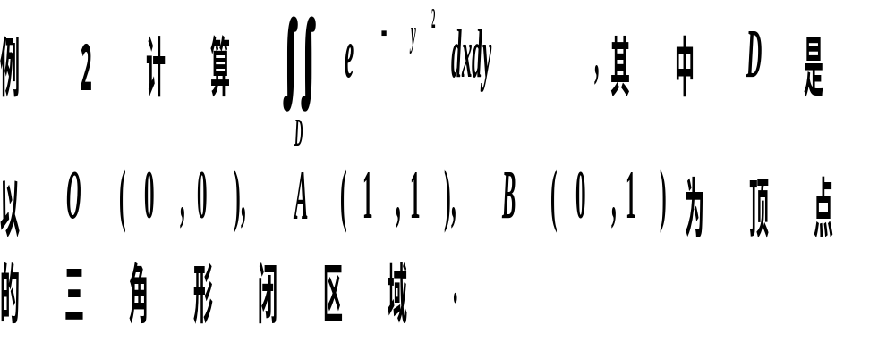


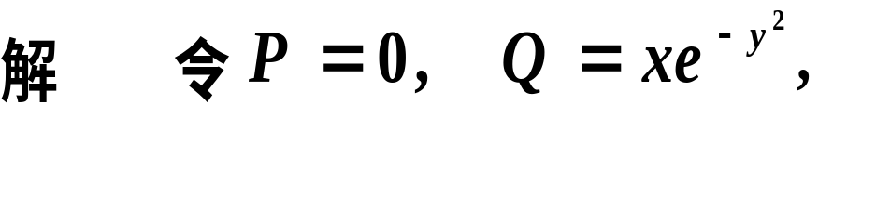
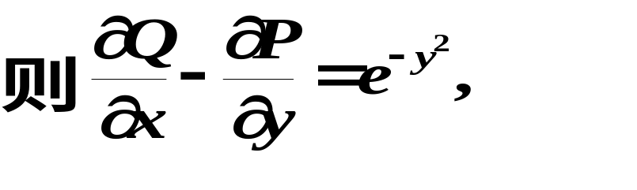
2. 简化二重积分
y
o
x

Slide 14
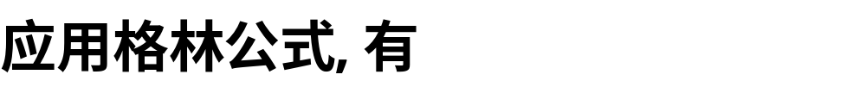
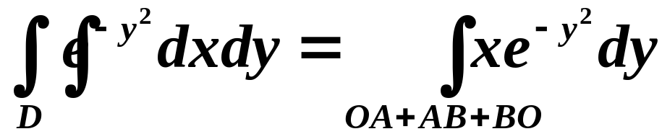
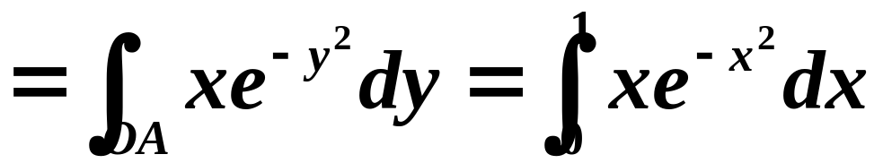
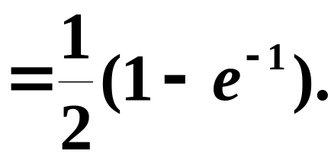
y
o
x

Slide 15
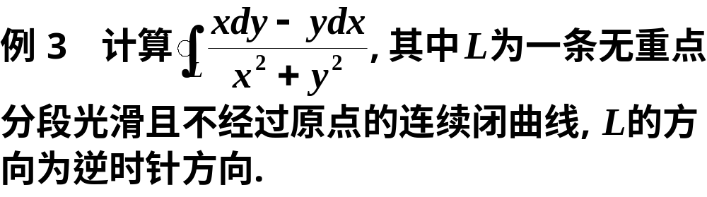

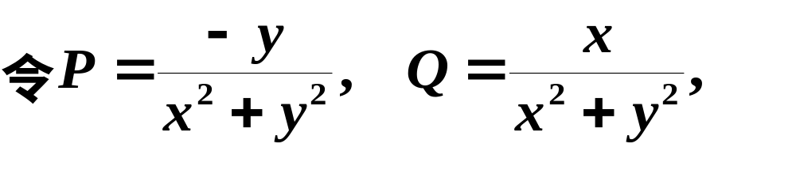
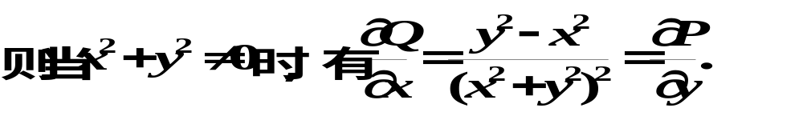
解

Slide 16
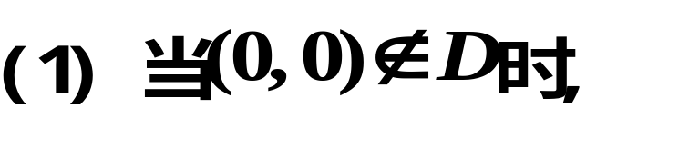
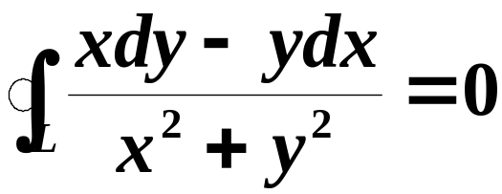
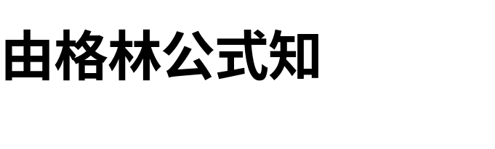
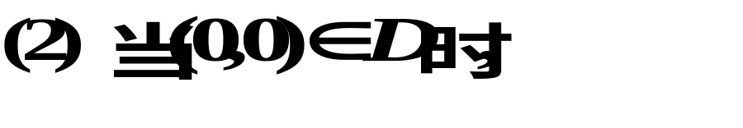
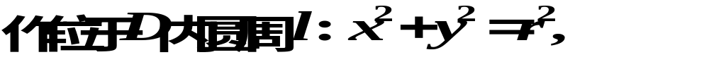



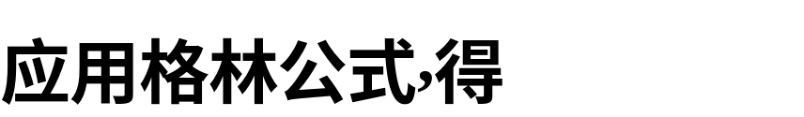

y
L
x
o
y
x
o

Slide 17
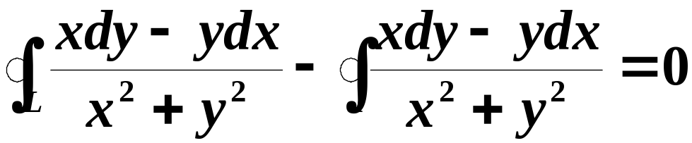
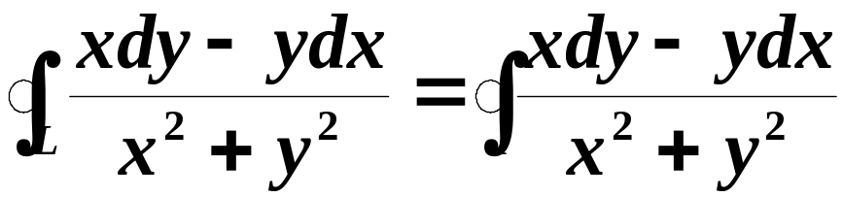

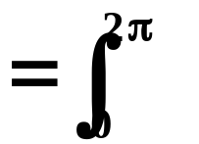
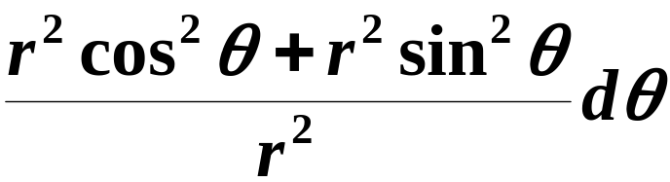
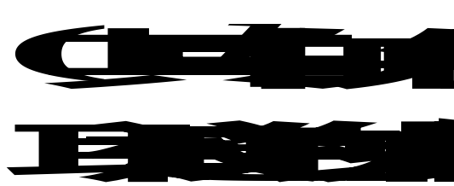

y
x
o
(注意格林公式的条件)

Slide 18
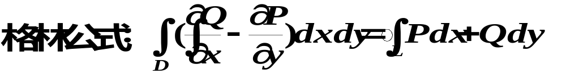




3. 计算平面图形的面积

Slide 19









解

Slide 20




Slide 21








例5
计算星形线 所围图形的面积
解一
用定积分
如图所示
由对称性，只需计算第一象限
部分的面积

Slide 22





解二
用曲线积分

Slide 23










思考题
若区域 如图为复连通域，试描述格林公式中曲线积分中L的方向。

Slide 24



思考题解答
由两部分组成
外边界：
内边界：

Slide 25
四、小结
1.连通区域的概念;
2.二重积分与曲线积分的关系
——格林公式;
3. 格林公式的应用.

Slide 26




与路径无关的四个等价命题
条件
等
价
命
题

Slide 27





计算曲线积分时, 可选择方便的积分路径;
解

Slide 28






解

Slide 29





Slide 30












例3. 验证
是某个函数的全微分, 并求
出这个函数.
证: 设
则
由定理2 可知, 存在函数 u (x , y) 使
。
。

Slide 31













例4. 验证
在右半平面 ( x > 0 ) 内存在原函
数 , 并求出它.
证: 令
则
由定理 2 可知存在原函数

Slide 32






或

